Slide 1
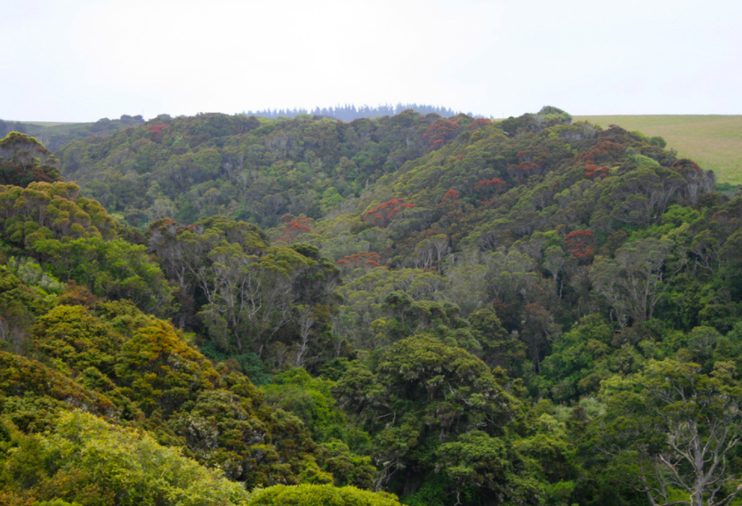
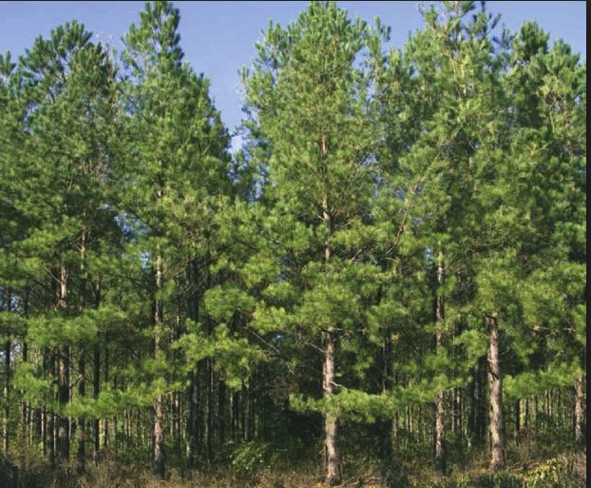



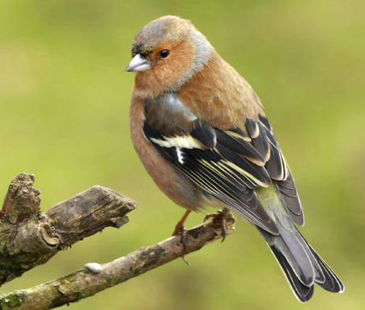
Cas pratiques : coder un modèle mixte
coder un modèle « n-mixture »

Slide 2
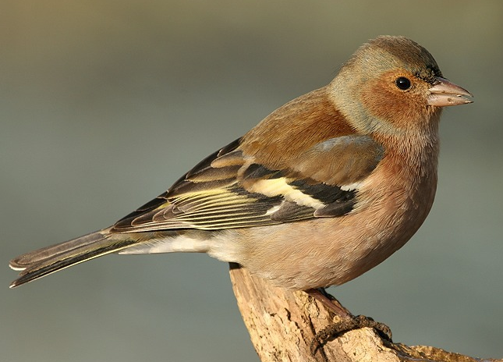


L’abondance du Pinson des arbres diffère-t-elle entre forêts natives et plantées?
On veut modéliser l’abondance du Pinson
en fonction du type de forêt et de l’altitude
Il y a une structure par an (2 années)
On ne connaît pas la vraie abondance,
mais on dispose de 3 réplicats par point d’écoute
2005: 350 points
2006: 293 points
Total = 643 points
Effet confondant de l’altitude
Facteur structurant: année
Détectabilité imparfaite
70 m
0 – 5 min
5 – 10 min
10 – 15 min

Slide 3
Le cas pratique étape par étape
Commencer par ajuster le modèle d’abondance sans se préoccuper de la question de la détectabilité
Ensuite, on va incorporer la détectabilité et ajuster le modèle complet
A chaque étape :
Le modèle converge-t-il?
Le modèle s’ajuste-t-il?
Les paramètres sont-ils crédibles?

Slide 4
Le modèle

Slide 5
Le modèle
On veut modéliser l’abondance du Pinson
en fonction du type de forêt et de l’altitude
Ni ~ Poisson (λi )
log(λi) = αi + β x PropNatFori + δ x altitudei
PropNatFori
Proportion de forêt native sur un point
A prioris non informatifs
β ~ Norm(0,1000)
δ ~ Norm(0,1000)

Slide 6
Le modèle
Il y a une structure par an (2 années)
Ni ~ Poisson (λi )
log(λi) = αi + β x PropNatFori + δ x altitudei
αi ~ Norm(μannée(i) , σ)
μannée(i) ~ Norm(μ , σ’)
A prioris non informatifs
β ~ Norm(0,1000)
δ ~ Norm(0,1000)
μ ~ Norm(0,1000)
σ ~ U(0,100)
σ' ~ U(0,100)

Slide 7
Le modèle
On ne connaît pas la vraie abondance,
mais on dispose de 3 réplicats par point d’écoute
Ni ~ Poisson (λi )
log(λi) = αi + β x PropNatFori + δ x altitudei
αi ~ Norm(μannée(i) , σ)
μannée(i) ~ Norm(μ , σ’)
obsi,j ~ Binom(Ni, pi)
logit(pi) = αdet,i + βdet,année(i) x datei
A prioris non informatifs
β ~ Norm(0,1000)
δ ~ Norm(0,1000)
μ ~ Norm(0,1000)
σ ~ U(0,100)
σ' ~ U(0,100)
αdet ~ Norm(0,1000)
βdet,année ~ Norm(0,1000)
On ajoute des quantités dérivées:
Probabilité de détection moyenne
Données répliquées (test d’ajustement)

Slide 8
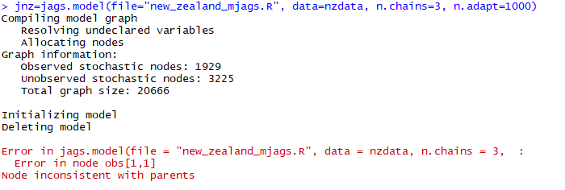
Ce message d’erreur suggère qu’il faut initialiser les chaînes manuellement pour au moins 1 paramètre
N=apply(obs,1,max)
inis=list(N=N)
jnz=jags.model(file="new_zealand_mjags.R",
data=nzdata, inits=inis,n.chains=3, n.adapt=1000)
6 minutes…

Slide 9
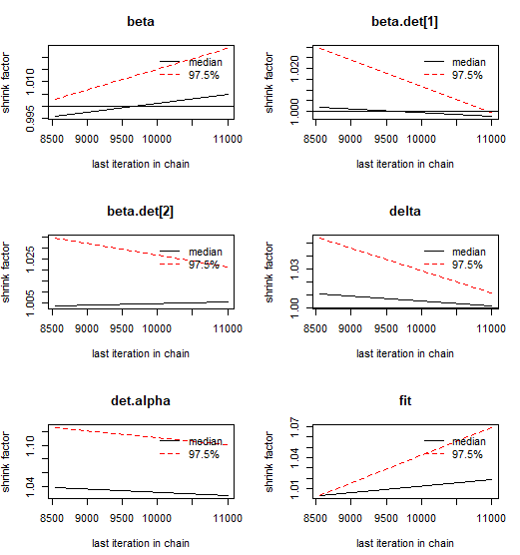
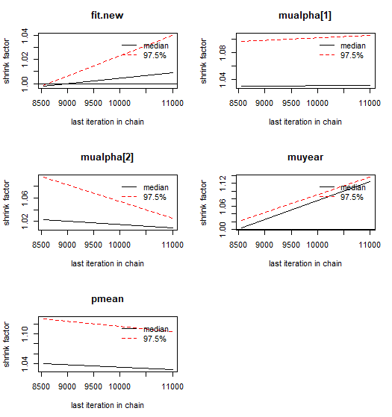
Convergences
Pensez aussi à aller regarder les chaînes!

Slide 10
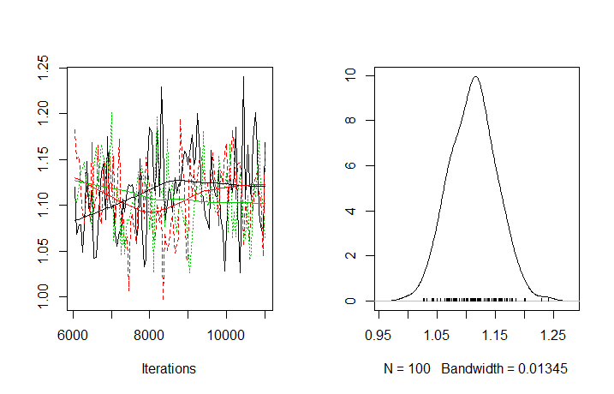
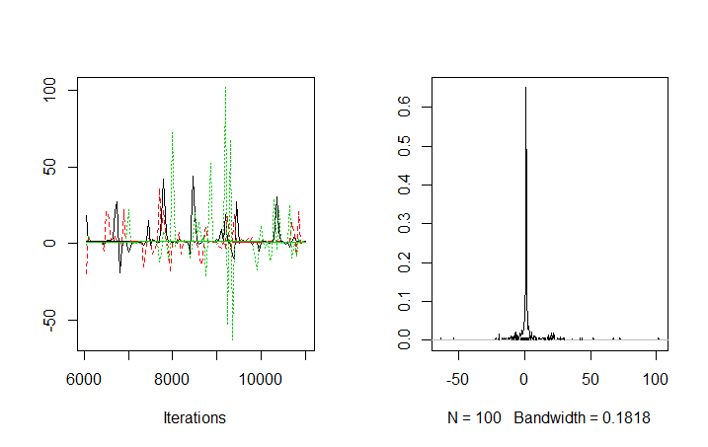
μ2006
Les chaînes des effets aléatoires convergent mais manquent un peu de stabilité
Classique sur des modèles mixtes
Options:
> N itérations
Simplifier le modèle
(! Seulement 2 années)
μ

Slide 11
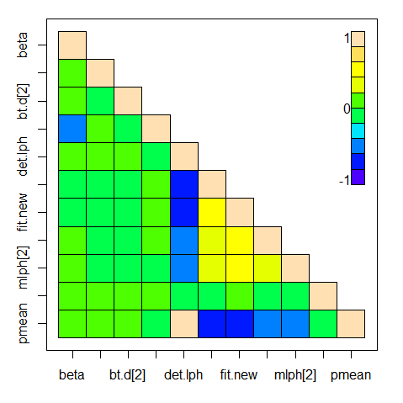
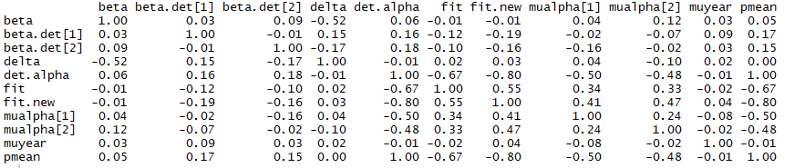
Corrélations des paramètres
Forte corrélation entre pmean et fit.new
Les prédictions sont très influencées par la probabilité de détection
Pas très grave sur des quantités dérivées

Slide 12
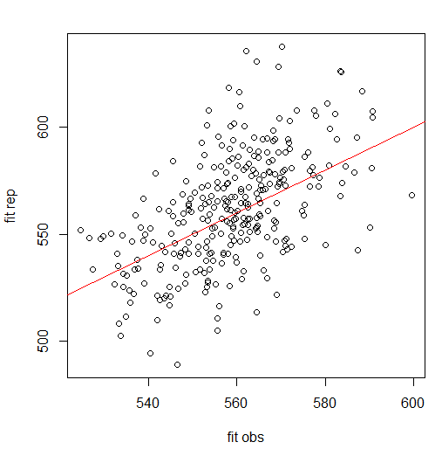
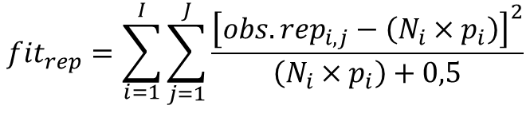
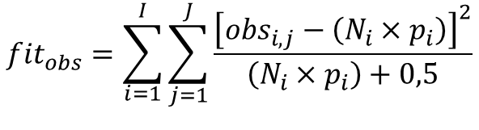
Mesure d’ajustement
Posterior predictive check basé sur une mesure de Chi²
p(obs>rep) = 0,44
$${fit}_{rep}=\sum_{\begin{aligned}i=1 \\ \end{aligned}}^{I}{\sum_{j=1}^{J}{\frac{{\left[{obs.rep}_{i,j}−\left(N_{i}×p_{i}\right)\right]}^{2}}{\left(N_{i}×p_{i}\right)+0,5}}}$$
$${fit}_{obs}=\sum_{\begin{aligned}i=1 \\ \end{aligned}}^{I}{\sum_{j=1}^{J}{\frac{{\left[{obs}_{i,j}−\left(N_{i}×p_{i}\right)\right]}^{2}}{\left(N_{i}×p_{i}\right)+0,5}}}$$

Slide 13
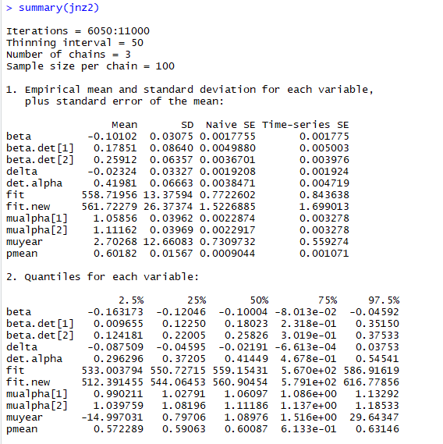
Interprétation du modèle

Slide 14
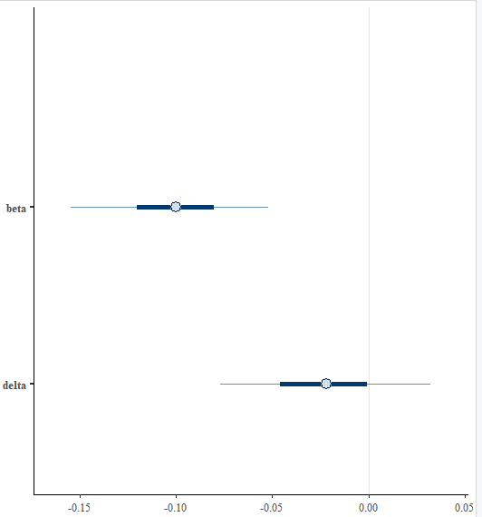
Interprétation du modèle
Ni ~ Poisson (λi )
log(λi) = αi + β x PropNatFori + δ x altitudei

Slide 15
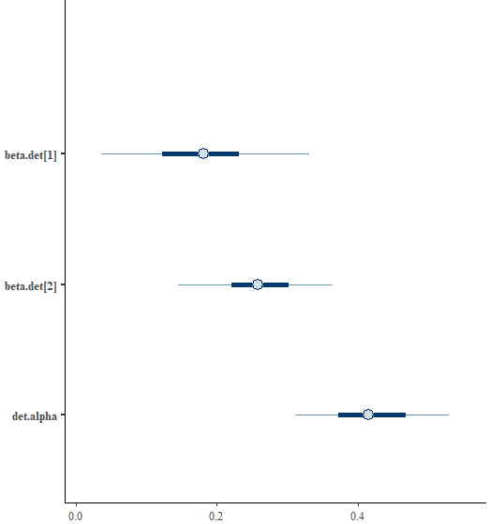
Interprétation du modèle
obsi,j ~ Binom(Ni, pi)
logit(pi) = αdet,i + βdet,année(i) x datei

Slide 16
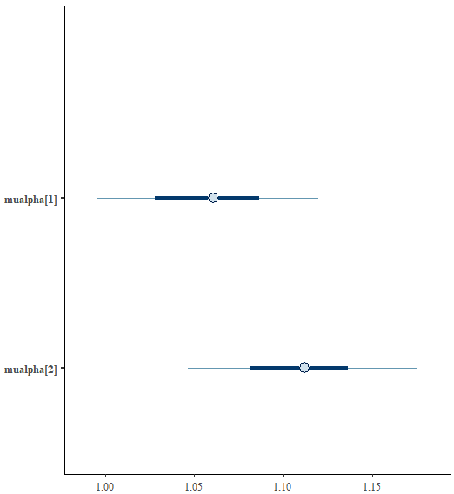
Interprétation du modèle
αi ~ Norm(μannée(i) , σ)
μannée(i) ~ Norm(μ , σ’)

